Slide 1

Deutsch A1
12. Lektion
Donnerstag, 02.04.2020

Slide 2
Vokabular Kapitel 3
Verb | Englisch | Satz | Verb | Englisch | Satz
abheben |  |  | reden
besuchen |  |  | brauchen
trinken |  |  | kaufen
essen |  |  | übernachten
bleiben |  |  | kosten
bezahlen |  |  | nehmen
gehen |  |  | sehen
möchten |  |  | suchen

Slide 3
Wiederholung: Wie sagt man…auf Deutsch?
Englisch | Deutsch | Englisch | Deutsch
train station |  | art museum
hotel |  | tourist information
supermarket |  | cafe
cinema |  | parking space
bank |  | pharmacy
library |  | restaurant

Slide 4
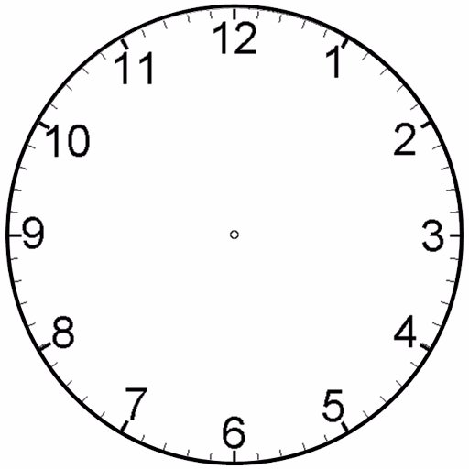
Die Uhr – Es ist …
fünf vor…
fünf nach…
zehn vor…
zehn nach…
Viertel vor…
Viertel nach…
zwanzig vor…
zwanzig nach…
fünf nach halb…
fünf vor halb…
halb…

Slide 5
Die Uhr – Es ist …
fünf nach…
fünf vor…
zehn vor…
zehn nach…
Viertel vor…
Viertel nach…
zwanzig vor…
zwanzig nach…
fünf nach halb…
fünf vor halb 10
halb…

Slide 6
Wie spät ist es?

Slide 7
Wie spät ist es?

Slide 8
Wie spät ist es?

Slide 9
Wie spät ist es?

Slide 10
Es ist fünf vor halb neun…

Slide 11
Es ist Viertel nach drei…

Slide 12
Es ist zwanzig vor elf…

Slide 13
Es ist zwölf…

